Slide 1
Die Urmenschen aus Krapina

Slide 2
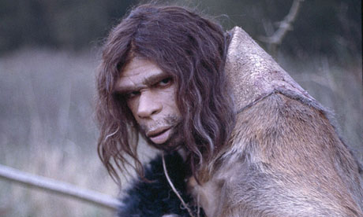
der berühmte Urmensch aus Krapina, wisseschaftlich bekannt als Homo sapiens neanderthalensis, wurde 1899 endeckt
die Ausgraubungen dauerten damals sechs Jahre unter Führung des Geologen Professor Dragutin Gorjanović Kramberger
die Höhle mit den Funden der Fossilien wurde in die wissenschaftliche Mappe der Weltfunde aufgenommen

Slide 3
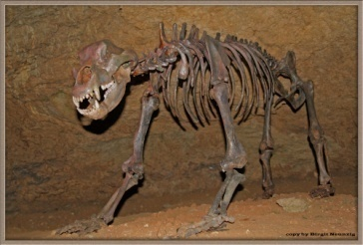
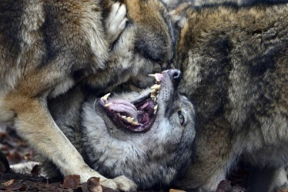
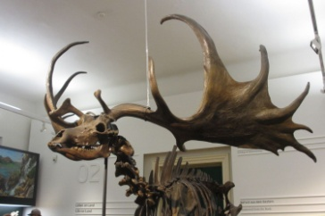
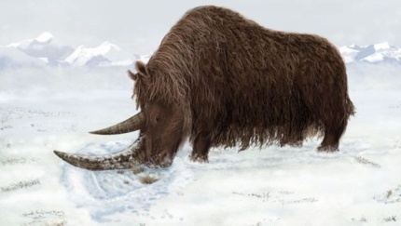
in der Höhle wurden 900 fossilisierte Menschenknochen ausgegraben
Dabei waren auch Fossilien von vielen Tieren:
Bären -
Wölfen-
Hirschen-
Nashörnern-

Slide 4
es wurden auch viele Gebrauchsgegenstände aus der Steinzeit gefunden
das Alter dieser Fundstelle beträgt 130 000 Jahre
in Krapina ist an dem gleichen Fundort ein Park aus der Urzeit der Neandertaler errichtet
als Teil des neuen Museums, das die form eines Schneckenhauses hat, sind lebensnahe Rekonstruktionen der Urmenschen und der Urtiere vorhanden
das Leben aus jener Zeit wird auch durch multimediale lnhalte dargestellt

Slide 5
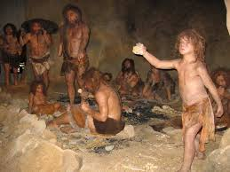
knochenfunde zeigen, dass der Neandertaler klein und stämmig war, im Schnitt etwa um die 160 Zentimeter groß
dafür war er mit 60 bis 80 Kilogramm recht gewichtig

Slide 6
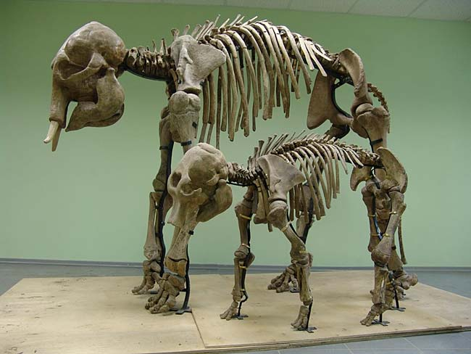
neandertaler waren weitaus kultivierter als bislang angenommen
sie machten Feuer und waren geschickte Großwildjäger: Wollnashörner, Mammuts und Rentiere gehörten zu ihrer Beute

Slide 7
neandertaler waren geschickte Werkzeugmacher, einige Steinwerkzeuge hatten Klingen - so scharf wie ein Skalpell

Slide 8
ENDE

